Slide 1
Volimus
Lena, Lars, Mareen

Slide 2
Story
Gelehrte des Acagamics wollen goldene Wolke finden
Team aus:
  Stärkster Pinguin
  Schnellster Delfin
  Geschickteste Hummel
Turnier

Slide 3
Spiel
Ballspielturnier
Spielfeld mit zwei Hälften
Ball darf nicht auf den Boden, bzw. ins Aus
Muss ins gegnerische Feld geschlagen werden

Slide 4
Core Mechanics
Schläge:
  Leichter Angriff
  Starker Angriff
Bewegungen:
  Vor - zurück
  Rechts – links
  Springen

Slide 5
Meta Game
Bewegung auf vorne, hinten, rechts, links, springen beschränkt
Nur innerhalb des Feldes
Ball bleibt immer im Feld der Kamera
Ball kann nicht im Publikum landen

Slide 6
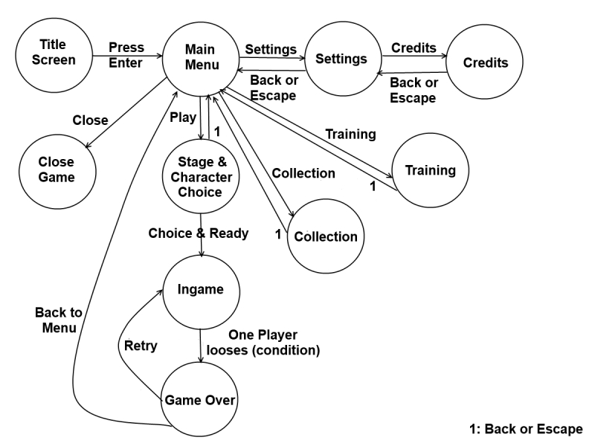
Struktur des Spiels

Slide 7
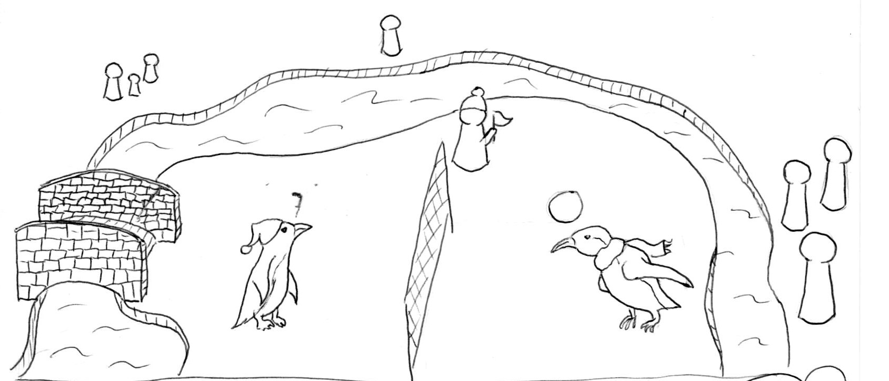
Narrative Structure Graph
Tutorial
Erster Wettkampf
  Pinguin: größerer Schlagradius

Slide 8
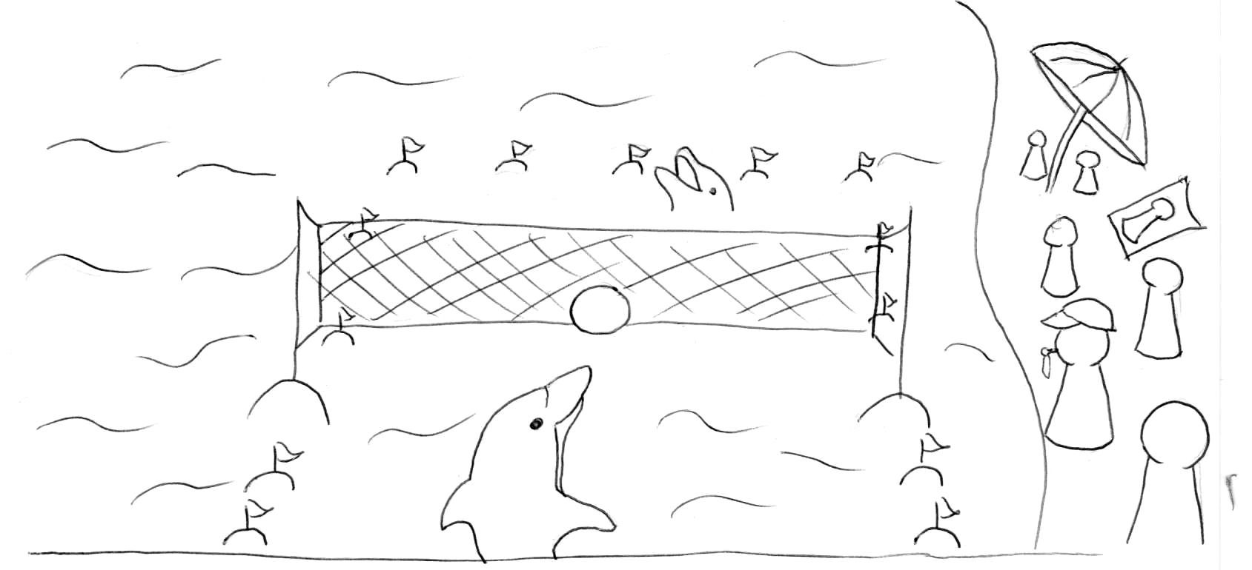
Zweiter Wettkampf
  Delfine: höhere Bewegungsgeschwindigkeit

Slide 9
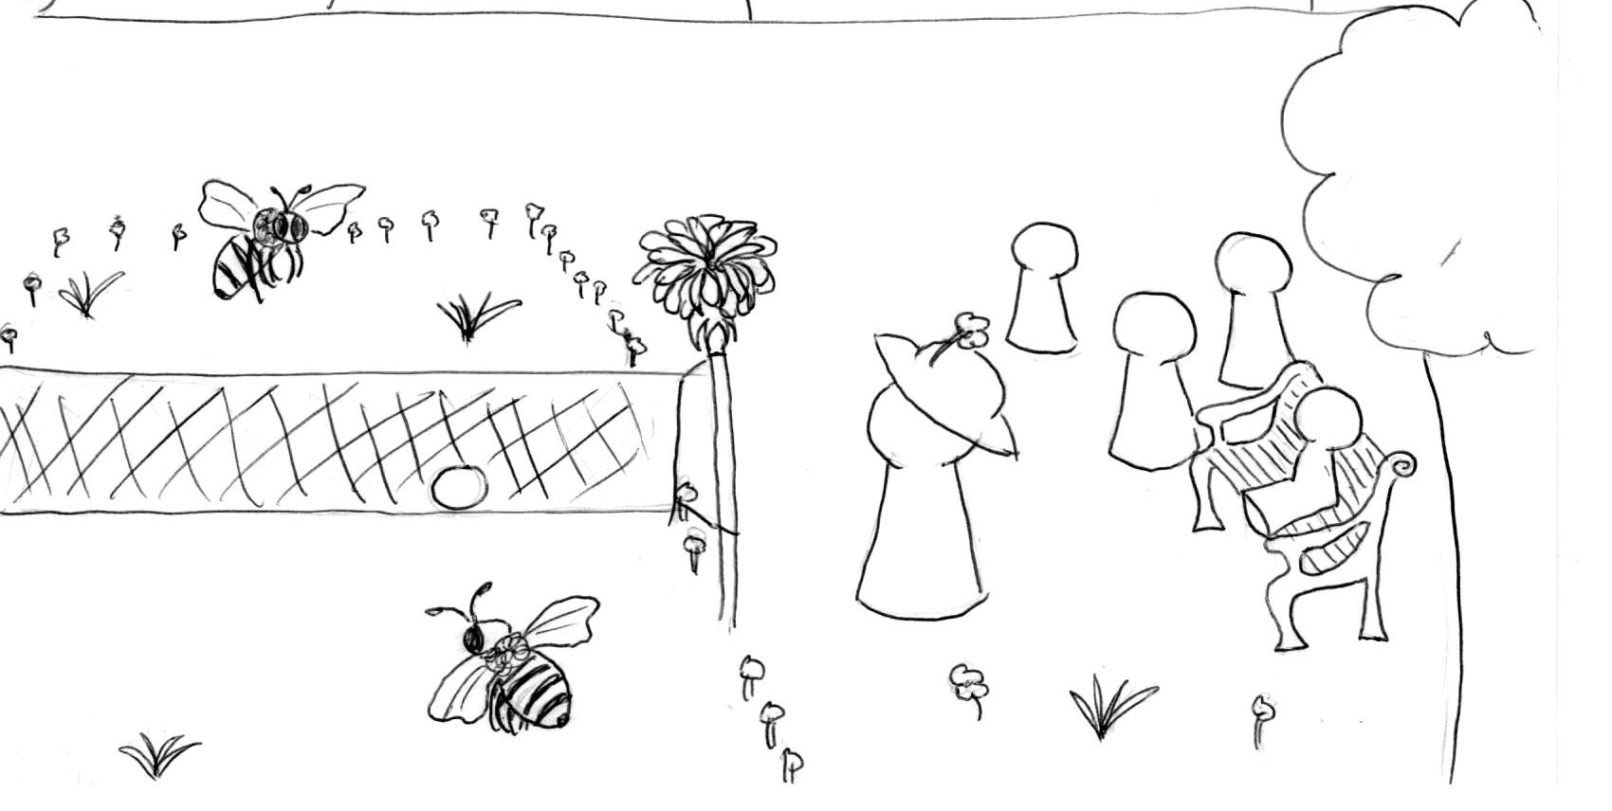
Dritter Wettkampf
  Hummel: höherer Sprung

Slide 10
Ziel
Pinguin Wettkampf 3 mal gewinnen
Delfin Wettkampf 3 mal gewinnen
Hummel Wettkampf 3 mal gewinnen
Match bis 5 Punkte

Slide 11
Feedbacks
Verschiedene Bewegungen und Schlagtechniken haben unterschiedliche Animationen
Punkt:
  Punktetafel
  Schiedsrichter zeigt rote oder grüne Fahne
  Soundeffekt durch Zuschauer
Match: Kamerabewegung
Abschluss aller Wettkämpfe: Endscreen

